Slide 1

Муниципальное бюджетное общеобразовательное учреждение
«Средняя общеобразовательная школа № 37 имени
Новикова Гаврила Гавриловича»
Урок – обобщение по теме:
«Действия с десятичными дробями»
(6 класс)
Воракуто Ирина Ивановна, учитель математики
высшей квалификационной категории;
Кузнецова Татьяна Алексеевна, учитель математики
высшей квалификационной категории;

Slide 2
4
+2,8
- 3,6
:0,8
+0,05
1,8
7,2
10
6,4
8
Р
8,05
: 3
+9,3
: 4
0,3
- 0,4
2,1
0,7
10
2,5
0,75
О
0,35
+1,7
2,5
0,08
- 0,03
:0,07
4
10
0,8
0,77
11
2,3
С
0,8
+5,6
- 6,5
: 0,5
3,1
5,5
4,4
10
3,5
7
С
21,7
+5,3
: 2
5,09
- 17,6
: 0,3
14,7
20
10
50,9
33,3
И
111
- 3,7
0,5
+ 39,7
: 0,7
- 35,5
23,7
20
10
49,7
71
Я
35,5

Slide 3
Муниципальное бюджетное общеобразовательное учреждение
«Средняя общеобразовательная школа № 37 имени
Новикова Гаврила Гавриловича»
Урок математики
«Россия 10»

Slide 4
Первое число в следующем примере
является ответом предыдущего
 | 1,2 · 8 |  | 12,5 · 0,8 |  | 6,8 : 0,4
 | 0,25 + 2,5 |  | 13,6 · 0,5 |  | 1 : 0,01
 | 0,5 +5,5 |  | 9,6 + 4 |  | 100 : 125
 | 0,8 + 0,4 |  | 17 – 4,5 |  | 0,6 · 5/12
 | 6:20 |  | 5,4 – 4,8 |  | 2/3 – 1/6
 | 10 : 15 |  | 0,3 · 18 |  | 2,75 · 4/11
 |  |  | 1,2:0,4
Т
9,6
Е
10
И
17
А
2,75
О
6,8
А
100
Р
6
Р
13,6
В
0,8
Р
6
Ц
12,5
В
0,25
Г
0,3
Е
0,6
Е
0,5
С
2/3
И
5,4
Л
1
А
17

Slide 5
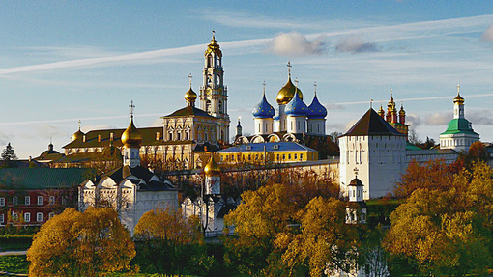
Троице-Сергиева Лавра
Троице-Сергиева Лавра находится в центре города Сергиев Посад Московской области.
Основана в 1337 году преподобным Сергием Радонежским.
Это уникальный исторический объект, один из немногочисленных соборов, где сохранился иконостас, расписанный величайшими мастерами-иконописцами - Андреем Рублевым и Даниилом Черным. В Троицком соборе лежат мощи Сергия Радонежского, поклониться которым ежедневно приходят сотни прихожан.

Slide 6
Сегодня это действующий мужской монастырь, духовный центр православной России. Монастырский комплекс составляют 45 строений и памятников.
За главными воротами расположена самая большая постройка - главный Собор Успения Богородицы. С северо-запада к собору примыкает небольшая палатка - Усыпальница Годуновых. В ней находятся останки царя Бориса, его жены Марии, сына Федора и дочери Ксении. С 1940 года Троице-Сергиева Лавра - государственный музей-заповедник. Находится под охраной ЮНЕСКО.

Slide 7
Разгадай кроссворд
а
б
в
4
2
9
0
9
2
г
2
4
,
4
4
8
6
4
9
0
9
,
5
5
6
,
,
д
4
2
2
,
8
в) 108000 · 0,00857
б)0,2457· 3700
д)5,094· 9070
г) 107,3·2,088
а) 6,08 · 70,5

Slide 8
Разгадай кроссворд
а
б
в
4
2
9
0
9
2
г
2
4
,
4
4
8
6
4
9
0
9
,
5
5
6
,
,
д
4
2
2
,
8
1 | 2 | 3 | 4 | 5 | 6 | 7 | 8 | 9
и | м | а | е | ч | е | о | т | ь

Slide 9
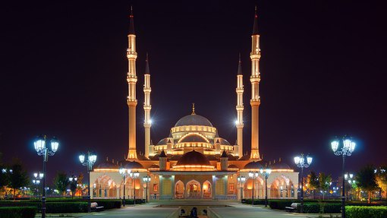
Мечеть «Сердце Чечни»
Мечеть «Сердце Чечни» в Грозном - одна из самых больших, красивых и величественных мечетей Европы и мира.
Открыта 17 октября 2008 года и названа именем Ахмат-Хаджи Кадырова, первого Президента Чеченской Республики. Мечеть располагается на живописном берегу реки, посреди огромного парка, в котором посажено более пятидесяти разновидностей деревьев с каскадом цветных фонтанов и ночным освещением..

Slide 10
Площадь мечети составляет 5000 квадратных метров, а вместимость более 10 тысяч человек. Мечеть построена в классическом османском стиле. Центральный зал мечети накрыт огромным куполом (диаметр - 15,5 м, высота - более 23 м). Высота четырёх минаретов по 63 метра, это высочайшие минареты на территории России.

Slide 11
а
0,25
0,16
1,8
0,1
0,2
2,4
0,5
3,2
3,79
2,39
Е
+ 0,6
Ф
Г
2,16
2,25
Т
х
Е
да
нет
П
Р
2,1
1,09
< 0,9
Е
О
+ 1,4
- 0,01
2,2
2,99
х
2,1
2,2
2,25
2,16
1,09
2,39
2,99
3,79
а | 0,1 | 0,2 | 0,25 | 0,16 | 0,5 | 1,8 | 2,4 | 3,2
П
Е
Т
Е
Р
Г
О
Ф

Slide 12
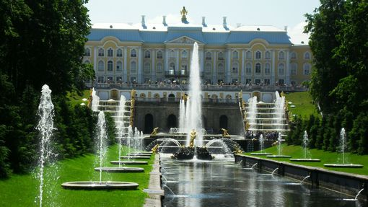
Петергоф
Петергоф - одна из самых роскошных летних царских резиденций и своеобразный триумфальный памятник успешного завершения борьбы России за выход к Балтийскому морю.
Памятник мировой архитектуры и дворцово-паркового искусства. Включает в себя дворцово-парковый ансамбль XVIII-XIX веков - бывшую загородную царскую резиденцию, превращённую в музей. К середине 20-х годов XVIII века здесь были разбиты Верхний сад и Нижний парк, построен Большой дворец и некоторые "малые" дворцы и павильоны, создана крупнейшая в мире система фонтанов и водных каскадов, выполнена большая часть скульптурного убранства. Расцвет паркового ансамбля связан с Николаем I.

Slide 13
Эстафета «Получи слово»
Уберите лишние буквы
В
Б
М
А
Н
Й
Б
К
О
А
П
Л
0,174
15,6
10,4
18,3
7,5
5
30,14
3,7
0,2
18,5
0,02
12,7
12,5 с = 0,25
9 – а = 1,5
8,8 : т = 44
48,36 + х = 78,5
у + 0,896 = 1,07
в – 7,36 = 3,04

Slide 14
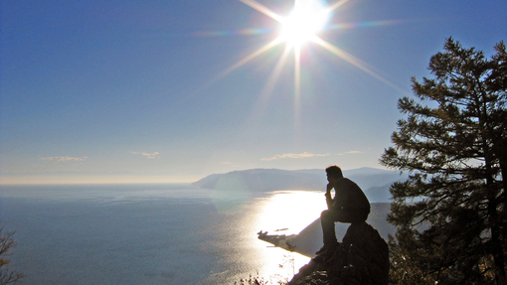
Озеро Байкал
Байкал –
самое глубокое озеро на Земле и является крупнейшим хранилищем высококачественной пресной воды.
В Байкале сосредоточенно около 1/5 всех мировых запасов пресной воды и 9/10 запасов России. Объём воды в нём больше, чем во всех вместе взятых Великих озёрах Северной Америки, и в 25 раз больше, чем в Ладожском озере. В длину озеро протянулось на 636 километров, в ширину – на 80. По площади Байкал равен 31 470 квадратных километров, что сравнимо с площадью Бельгии. Его максимальная глубина составляет 1642 метра.

Slide 15
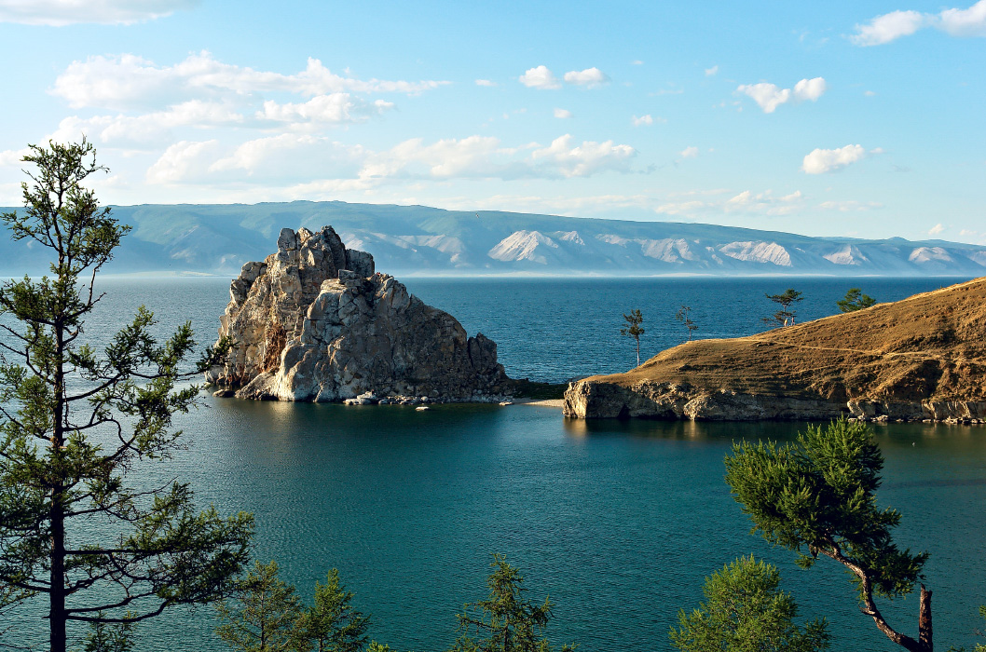
Флора и фауна Байкала очень разнообразна. Более 1000 видов растений и животных не встречаются ни в одном водоеме Земли. Байкальский тюлень - нерпа - является единственным представителем млекопитающих в озере. Байкал - одно из древнейших озер мира. Он существует уже около 25 миллионов лет.

Slide 16






Физкультминутка

Slide 17
Расшифруй слово
(28,68 – (5,39 +1,68)) 100
1 | 2 | 3 | 4 | 5 | 6 | 7 | 8 | 9
и | к | а | м | с | ж | о | т | у
Кижи

Slide 18
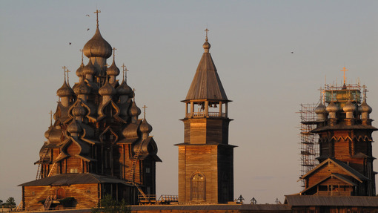
Историко-архитектурный музей "Кижи".
В 1966 году на базе архитектурного ансамбля Кижского погоста был основан Государственный историко-архитектурный музей "Кижи".
Преображенская церковь ансамбля была вновь возведена в 1714 году на народные деньги после пожара XVI века. Высота Преображенской церкви составляет 37 метров, у нее небывалое количество куполов - 22. Срублена она, включая купола и крест, из дерева, без гвоздей, при помощи топора и долота.

Slide 19
Долгая жизнь кижских церквей объясняется тем, что они возведены без применения пилы - обработка дерева топором не нарушает его структуру, поэтому церкви не разрушаются. Погост и здания, которые были сгруппированы в виде музейной экспозиции в южной части острова, являются исключительными примерами традиционной деревянной архитектуры Карелии.

Slide 20
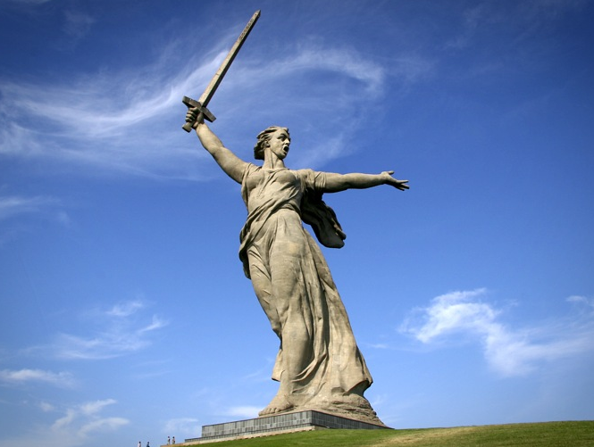
Исправьте ошибки
Исправьте ошибки
5,7-4=1,7
3,2+1,8=5
57-4=17
32+18=5
Исправьте ошибки
Исправьте ошибки
2,5 4 = 10
25 4 = 10
44:22 = 20
44:2,2 = 20

Slide 21
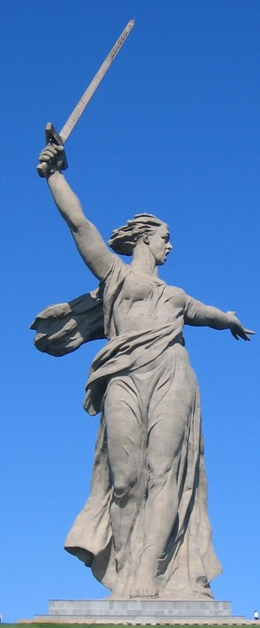
Мемориал "Героям Сталинградской битвы" был открыт на Мамаевом кургане в Волгограде в 1967 году. От Площади Скорби начинается подъем на вершину кургана к основанию главного монумента - "Родина-мать зовет". Вдоль серпантина, в холме, перезахоронены останки 34 505 воинов - защитников Сталинграда, а также 35 гранитных надгробий Героев Советского союза - участников Сталинградской битвы. Статуя работы скульптора Вучетича и инженера Никитина сделана из 5500 тонн бетона и 2400 тонн металлических конструкций. Высота памятника - 86 метров, высота самой скульптуры - 53 метра. Меч в руке Родины-матери весит 14 тонн и имеет длину 33 метра. Говорят, что в ладони статуи свободно помещается автомобиль.

Slide 22
В детской комнате пол нужно утеплить ковровым покрытием. Для этого купили 39 м коврового покрытия. Достаточно ли этого, если комната (см. рис.) имеет размеры: а = 5,6 м, b = 7м 50см, с = 2м, d = 3,2 м?
Найдите площадь
прямоугольника
Найдите неизвестную
сторону треугольника
Найдите периметр
четырёхугольника
а
Крепость
7,9 дм
c
12,4 см
2,5 дм
b
d
0,12 м
Р= 35,7 см
2,5 дм
33 см
?
8,7 дм

Slide 23
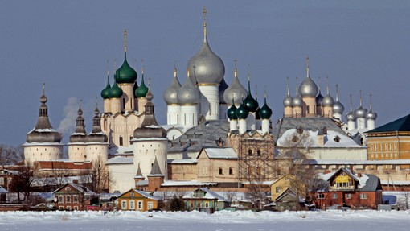
Ростовский кремль
Ростовский кремль был построен в XVII веке. Он состоит из 11башен, из них - пять угловых, четыре воротных и две дозорных. Внутри находятся несколько соборов, среди которых выделяется Успенский с его четырёхглавой колокольней. Сейчас это один из самых известных туристических объектов Ярославской области. Кремль также прославился тем, что именно здесь снимали эпизоды фильма Гайдая "Иван Васильевич меняет профессию".

Slide 24
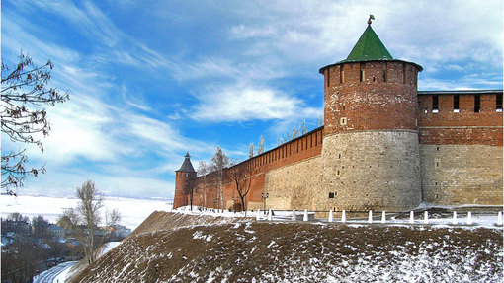
Нижегородский кремль
Защитные укрепления города Нижний Новгород - глубокие рвы и высокие валы - первоначально были сооружены из дерева и земли. Каменным Нижегородский кремль стал в 1515 году, когда возникла необходимость усилить оборону города против Казанского ханства. Новый кремль был окружен двухкилометровой стеной с 13 башнями. В XVI веке крепость неоднократно осаждалась неприятелем, однако враг ни разу не смог овладеть ею.

Slide 25
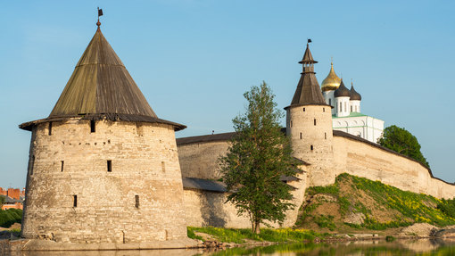
Псковский кремль
Псковский Кром - самая большая крепость в Европе. Протяженность его стен - 9 километров. Площадь - 3 гектара. Кром расположен на узком мысу при впадении реки Псковы в реку Великую.
Гордость русского искусства XVII века - семиярусный иконостас Троицкого собора. К особо почитаемым святыням храма относятся чудотворные иконы, ковчег с мощами псковских святых и Ольгин крест. Территория Крома обнесена каменными крепостными стенами с ходовыми площадками перекрытыми деревянной кровлей высотою 6-8 метров и толщиною от 2,5 до 6 метров. Псковский кремль за свою историю выдержал 26 осад. Крепость, бывшая в активном военном употреблении в течение почти 1000 лет, дошла до нас в практически первозданном виде.

Slide 26
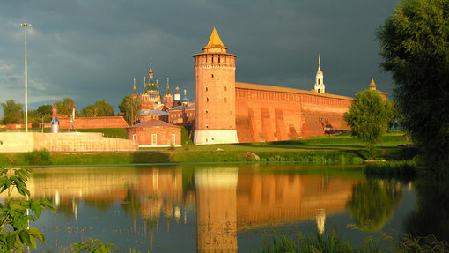
Коломенский кремль
Кремль в Коломне - одна из наиболее мощных крепостей Московского государства, построенная в 1525-1531 годах. Кремль расположен на месте слияния рек Москвы и Коломенки.
Самая интересная из семи сохранившихся башен — Коломенская башня. Это самый высокий сторожевой обзорный пункт из всех застав городского кремля. Её высота составляет 31 метр. В настоящее время на территории кремля размещается военно-исторический спортивно-культурный комплекс. Здесь проводятся рыцарские турниры и игры витязей, состязания бойцов, борцов и стрелков, древние обряды, народные праздники, ярмарки. В Кремле работает выставка древнерусского оружия и воинского снаряжения. Здесь можно и меч в руке подержать, и кольчугу примерить, и стрелу пустить в цель из тугого лука или старинного арбалета.

Slide 27
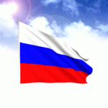
Спасибо за урок!

